Slide 1
Valor-Go 中期汇报
吕祖灿 梁修宁 王淇辉 任壮壮 杨奕麟 (排名不分先后)

Slide 2
目录
What（项目背景）
Why（项目潜力以及对我们的提升）
How（技术依据和路线）
Now（工作进展、风险与展望）

Slide 3
What（项目背景）
01

Slide 4
What
Rust
3FS
FUSE

Slide 5
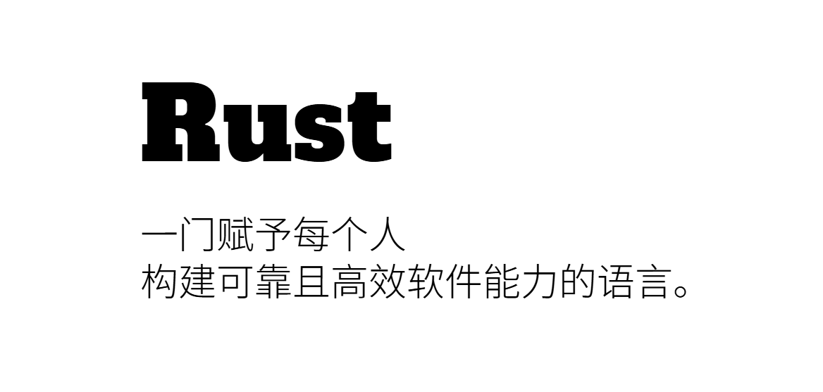
Rust
Rust 是一种现代、高性能、安全的系统编程语言，由 Mozilla 团队开发，并于 2015 年正式发布。它结合了低级别控制和高级抽象，同时通过独特的所有权机制和借用检查器确保内存安全，避免了空指针、数据竞争等常见问题。
优点1：内存安全：Rust 的所有权系统在编译时防止空悬指针、数据竞争等内存错误，无需垃圾收集器。
优点2：并发编程：Rust 提供了现代的语言特性来支持并发编程，如线程和消息传递，使得编写并发程序更加安全和容易。
优点3：性能：Rust 编译为机器码，没有运行时或垃圾收集器，能够提供接近 C 和 C++ 的性能。

Slide 6
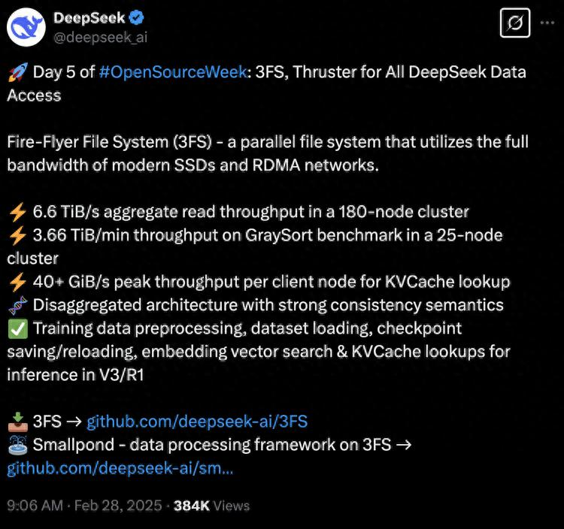
3FS——Fire-flyer File System
近日大火的DeepSeek在其开源周的收官之日开源了其AI大模型训练依赖的文件系统，即3FS，也称作萤火超算文件系统。
它是一种高性能分布式文件系统，旨在应对 AI 训练和推理工作负载的挑战。它利用现代 SSD 和 RDMA 网络提供共享存储层，从而简化分布式应用程序的开发。
6.6TiB/s 3.66TiB/s : 快速
Training&KVCache : 与AI训练场景强相关，且强适配

Slide 7
Why 3FS
当大模型训练所需的计算能力大幅提高，那么关于文件的数据I/O速度就成为了训练速度的一大障碍
换言之当下的文件系统难以满足大模型训练场景的极高速度需求，那么能否在这种场景下设计一个更加强大的文件系统
Training Requirements
1.极高的I/O速度
2.随机读取文件
3.读写的正确一致性
4.AI负载工作优化
5.接口使用
3FS Features
1.并行分布式架构
2.实现无缓存Direct I/O
3.使用链式复制CRAQ，强一致性保证分布式结构下训练数据高准确性的要求
4.KVCache——大模型推理，并发随机I/O——数据加载
5.FUSE & USRBIO 共同使用，双端保证易用与高效

Slide 8
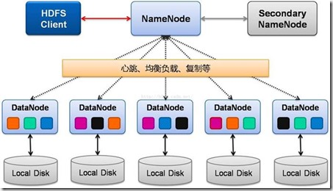
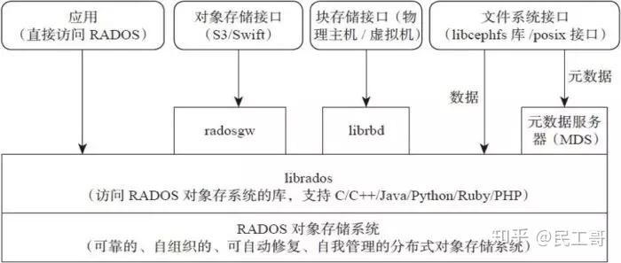
与其他分布式文件系统的异同（HDFS等）
3FS 适用于AI训练和推理，强调低延迟和高吞吐量，采用计算存储分离架构。
HDFS 更适合大数据处理，吞吐量高，但数据一致性较弱。
Ceph 强调云存储和分布式对象存储，提供最终一致性。
图片分别为HDFS和Ceph的示意图
Notes:
应用场景不同3FS专为人工智能训练和推理优化，特别适用于高并发、大规模数据吞吐的场景。HDFS主要用于大数据存储与分析，适合批处理任务，如Hadoop生态系统。Ceph侧重于对象存储和云计算，在存储块设备和对象数据管理方面表现突出。FastDFS更适合静态资源存储，如图片、视频等，适用于内容分发网络（CDN）场景。一致性与数据管理3FS采用强一致性（CRAQ协议），保证数据在多个副本间实时同步，提高数据可靠性。HDFS提供的是最终一致性，允许一定的延迟，但能够在大规模数据处理时提供较高的吞吐量。Ceph采用一致性可调节机制，可以在强一致性和最终一致性之间进行权衡。FastDFS默认采用最终一致性，优先保证系统的高可用性和扩展性。性能与优化方向3FS优化了低延迟与高吞吐量，适用于AI训练数据加载和推理阶段的KVCache查找。HDFS主要优化顺序读写性能，适用于批量数据存储。Ceph强调动态扩展性，支持大规模云计算环境。FastDFS设计简洁，适合小文件存储，但不适用于高并发大数据存储场景。架构设计3FS采用计算存储分离架构，使计算节点和存储节点相互独立，提高系统灵活性。HDFS采用主从架构，由NameNode管理元数据，DataNode负责数据存储。Ceph是无中心化架构，每个存储节点都可以处理数据请求，提高容错能力。FastDFS采用轻量级主从架构，适合小型分布式存储应用。

Slide 9
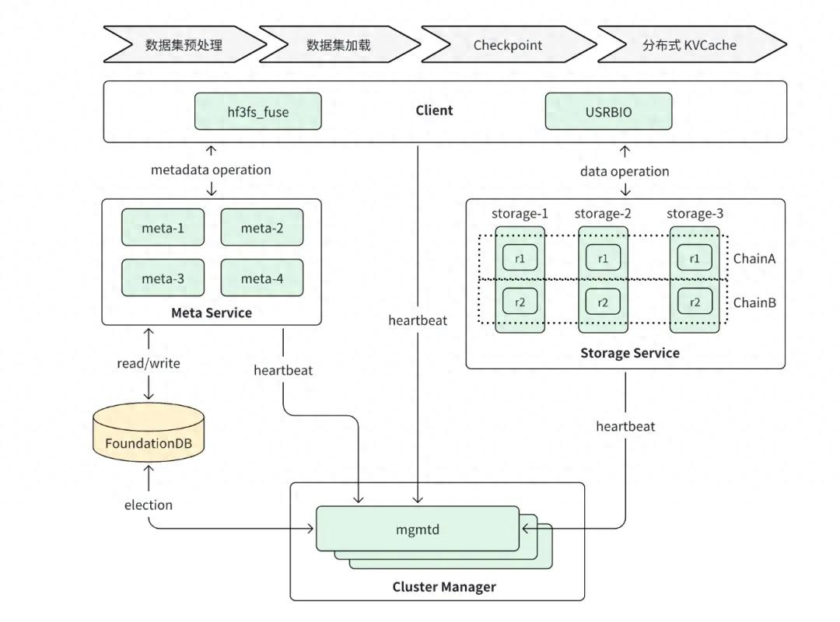
3FS结构概览
左图为3FS结构总览图
3FS结构前提：即图中的连线是基于SSD网络 ，并通过RDMA技术高速互联
TIPS：RDMA是一种新型内存访问技术，使得计算机可以直接存取其他计算机的内存，而不需要经过处理器的处理。即内存直接访问

Slide 10
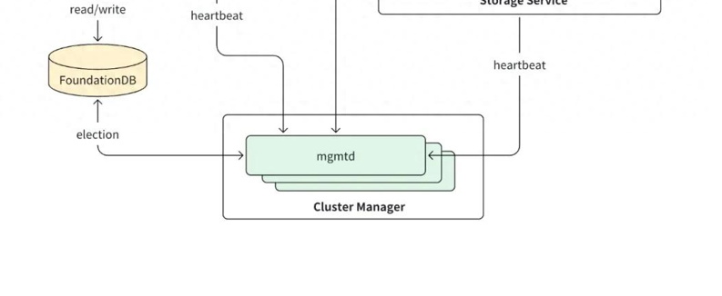
3FS集群管理器
负责整个集群的节点管理和配置分发。
由于3FS采用分布式架构，多个存储节点带来的就是更高的管理需求，包括节点状态信息的更新，查询，转发与广播。“例如访问的数据节点是否已经失效（故障是不可避免的）”
切换机制：为了保证管理器的高可用性，因此引入多个管理器（mgmtd）节点，其中一个是主mgmtd，其余作为备mgmtd节点，在管理器节点故障时实现切换操作从而保证管理不中断。
election：对应切换机制
heartbeat：心跳机制用于确认每段时间内节点是否仍然有效

Slide 11
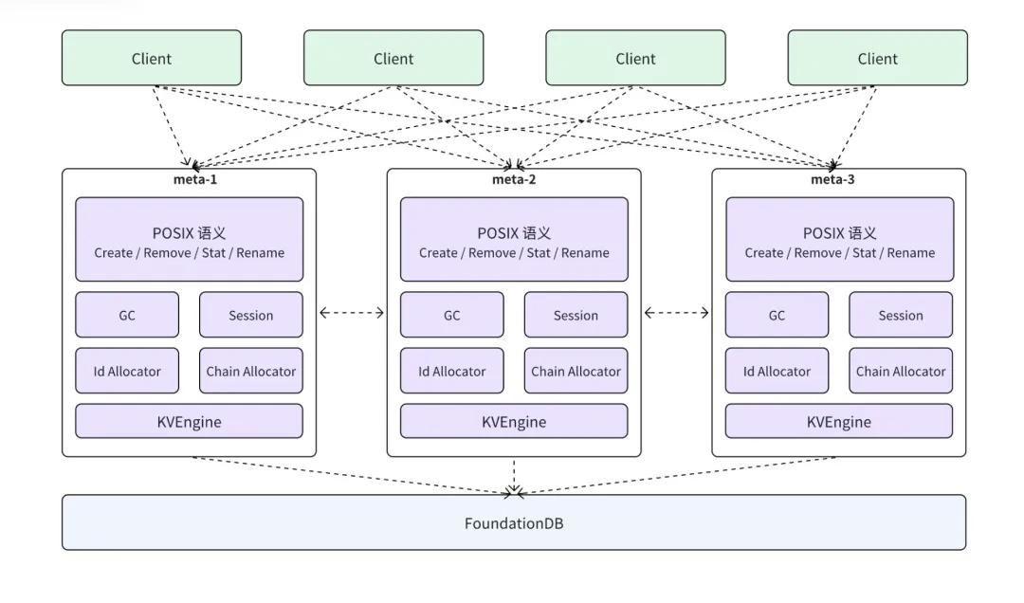
3FS元数据服务
元数据：描述数据的数据
利用FoundationDB的键值操作特性，极为简单地实现了元数据服务（如并发的解决通过事务冲突检测来实现）。其中Metadata Service 节点只是充当文件存储元数据的Proxy（代理），负责语义的解析，然后将具体的实现告知FoundationDB实现

Slide 12
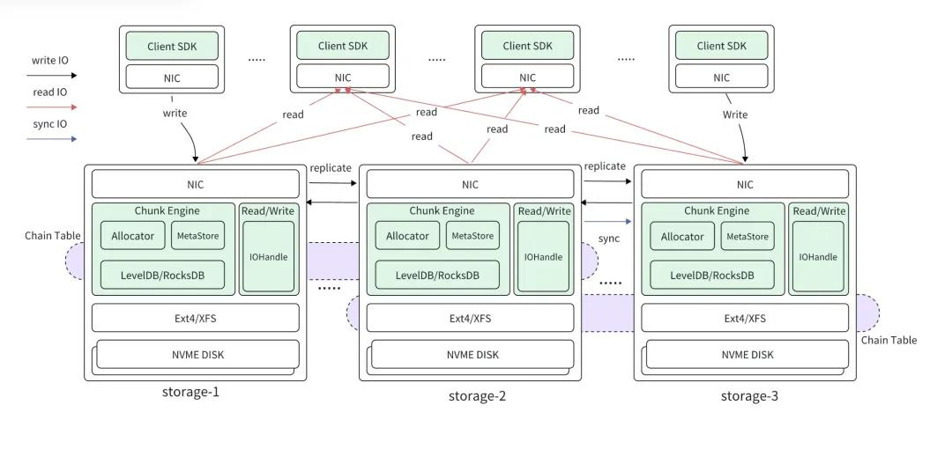
3FS存储
distributed FS features:
多个数据存储节点（所谓分布式）
如果只存储在单一节点，若此节点崩溃，那么访问将会失败
将数据拷贝多份，平均到多个节点存储
如果多个副本之间存在差异，那么无法保证读取单一节点得到的数据正确性
使用CRAQ链式技术

Slide 13
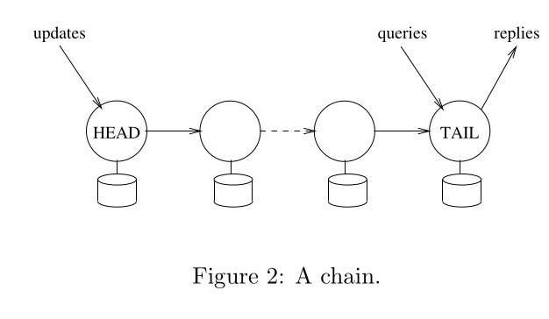
Storage Service -- CR and CRAQ
CR: Chain Replication
写请求传递:HEAD->HEAD+ -> TAIL-> HEAD+ ->HEAD
读请求直接: TAIL
CRAQ支持多节点读（不只是TAIL），从而大大提高了并 行性，加快了速度从而得以匹配3FS设计上限

Slide 14
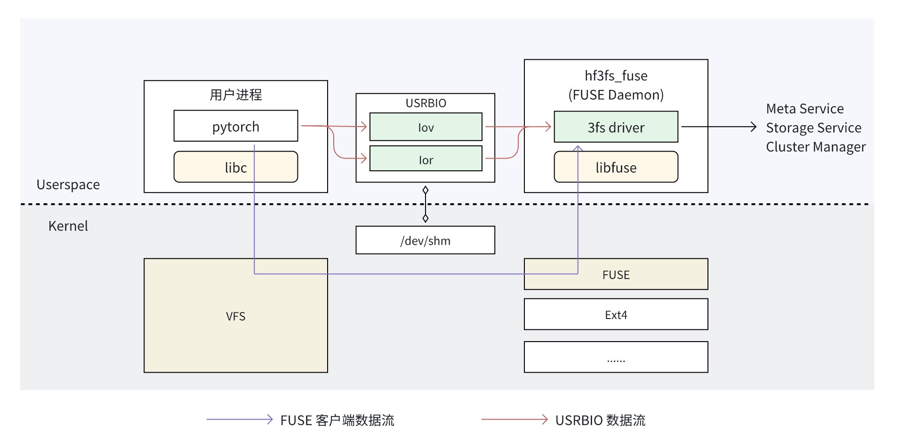
3FS客户端
FUSE:通过FUSE提供的接口以及FUSE守护进程，可以较为简单直接地实现3FS的搭建，开发者可以较为简单地将原训练程序接口连接到3FS，缺点是会有效率损失
USRBIO: 3FS提供的原生客户端，相比于FUSE实现，利用共享的概念，减少了多次内核与用户态的转换，从而大大提升性能，缺点是需要做专门的接口以及程序适配

Slide 15
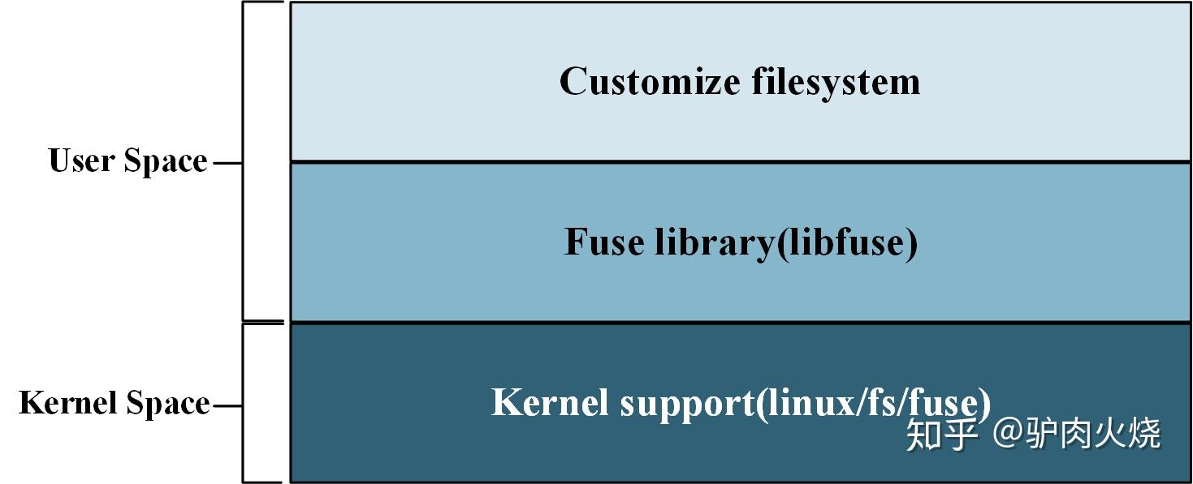
关于FUSE：用户空间文件系统
通过fuse内核模块的支持，开发者只需要根据fuse提供的接口实现具体的文件操作就可以实现一个文件系统
解决需求：内核下定制开发文件系统→用户空间下定制实现文件系统
内核下定制开发文件系统难度较高
用户空间下调试工具丰富，出问题不会导致系统崩溃，开发难度相对较低，开发周期较短。
工作原理：
3层结构协作完成，
a）用户态customize文件系统
b）用户态fuse库（libfuse）
c）内核支持（fs/fuse/*）。
Notes:
[1]https://blog.csdn.net/weixin_45525272/article/details/121298434

Slide 16
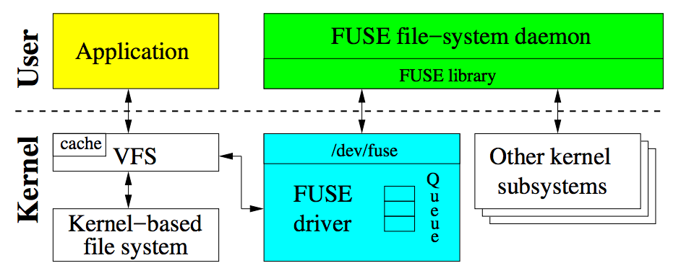
关于FUSE：用户空间文件系统
FUSE 的简化工作流程：
1. Application 发起对 FUSE 文件系统的文件操作
2. 内核态 VFS 将操作请求路由到 FUSEdriver驱动
3. 创建 FUSE request，并挂载到Queue中
4. /dev/fuse 分发 request 给用户态的 FUSE deamon
5. FUSE deamon 根据收到的 request 执行对应的处理
6. 处理结束后，FUSE deamon 通过 /dev/fuse 发送 reply 告知内核
7. FUSE driver 将请求项从队列删除，将操作结果返回给用户程序
FUSE文件系统工作原理图^{[1]}
Notes:
[1]https://blog.csdn.net/weixin_45525272/article/details/121298434

Slide 17
FUSE之于3FS：安全性挑战
内存泄漏等安全问题：
FUSE通过FUSEdaemon实现数据在用户和内核态之间
的传递，那么不可避免的会涉及到数据的多次拷贝，
此时若用户态调用不当可能会发生内存溢出或者直接
破坏内核态数据结构
3FS中的FUSE会放大此安全问题：
* 3FS的高速性天然就要求安全运行的保障，否则便是极
大的训练损失
* 3FS的零拷贝技术要求避免共享内存区泄漏与I/O Ring
区的配合
* 3FS有大量C语言作为结构基础，语言特性上便可能人为
或不可预知的出现内存安全问题
FUSE文件系统工作原理图^{[1]}
Notes:
[1]https://blog.csdn.net/weixin_45525272/article/details/121298434

Slide 18
Why（项目潜力以及对我们的提升）
02

Slide 19
Why
为什么选择Rust改写FUSE模块
项目对我们的提升

Slide 20
为什么要选择Rust改写FUSE模块
Rust改写FUSE的主要优势：内存安全、性能优化、跨平台支持
FUSE：C语言编写，缺乏内存安全机制，容易导致野指针、空指针、缓冲区溢出等内存错误，这些错误可能导致文件系统崩溃或数据损坏。
Rust的优势：Rust通过其独特的借用检查器和所有权系统，确保在编译时消除内存安全问题。这使得使用Rust改写FUSE可以从根本上减少内存错误的风险，提高文件系统的稳定性和可靠性。
FUSE：作为用户空间文件系统实现，需要通过系统调用与内核进行通信，造成额外的开销。此外，C语言的静态类型和指针操作不够高效。
Rust的优势：Rust的零成本抽象和现代编译器优化使得其生成的机器码与C语言相当，甚至在某些情况下更高效。Rust的并发模型和轻量级线程（threads）可以更高效地处理I/O操作，减少系统调用的开销，从而提高文件系统的整体性能
FUSE：主要针对Linux系统，在其他系统上使用体验并不佳。
Rust的优势：Rust提供了一个统一的依赖管理工具（Cargo）和包管理仓库（Crates.io）。通过Cargo，开发者可以轻松管理项目依赖，并将代码编译到多种平台（如Windows、macOS、FreeBSD等），使得改写后的FUSE可以在多种操作系统上运行，提高了文件系统的跨平台支持能力。Rust的Cargo build –all-targets命令可以一次性为所有支持的平台（如Windows、macOS、Linux等）编译代码，而无需手动调整编译选项或配置文件。

Slide 21
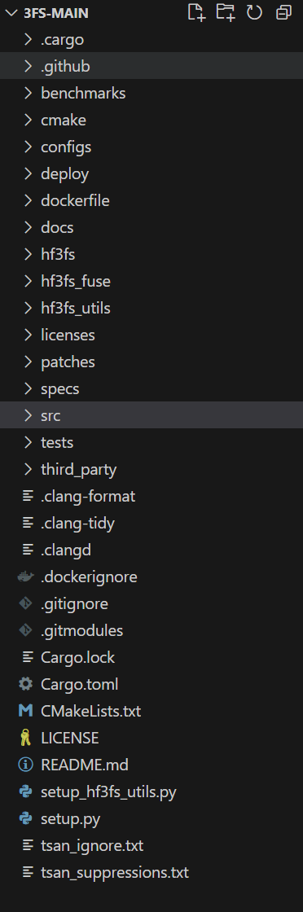

项目对我们的提升
一次学习rust语言并应用的机会:Rust作为一门新兴的系统级别的编程语言，它旨在解决C/C++等语言在系统级编程中常见的安全性和并发性等问题。
大型项目的源码学习经历：学习大型项目的结构组织，代码规范性

Slide 22
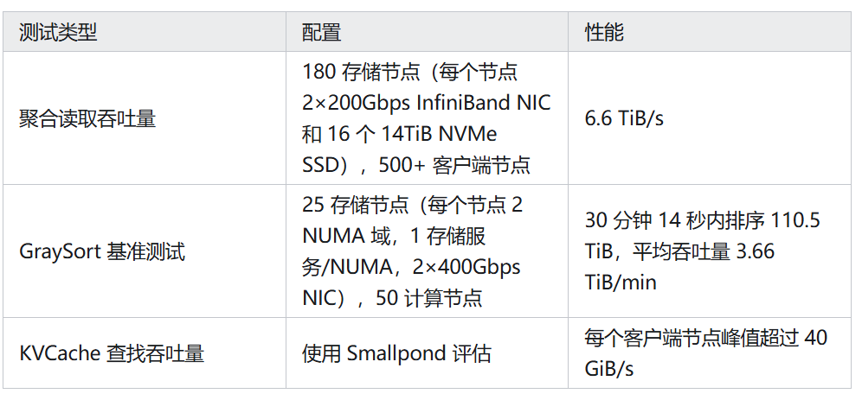
项目对我们的提升
前沿项目的学习： 3FS（Fire-Flyer 文件系统）是 DeepSeek AI 开发的一种高性能分布式并行文件系统，专为满足 AI 训练和推理工作负载的密集数据需求而设计，相比于当前绝大多数大模型文件系统，其性能具有显著优势。选择改写3FS体系下的FUSE模块，需要阅读3FS的大部分源码，可以深入了解当前领先的大模型文件系统的底层逻辑和具体实现原理。
操作系统的学习：在项目进展中会涉及学习操作系统的内核结构、调度机制、中断处理、安全模型、用户与组管理、文件权限和加密机制等

Slide 23
How（技术依据和路线）
03

Slide 24
How
Rust与C类的兼容性
我们的流程——小步快跑，两个逐步
(进阶) 接入XFUSE
关于改写后对3FS提升的验证

Slide 25
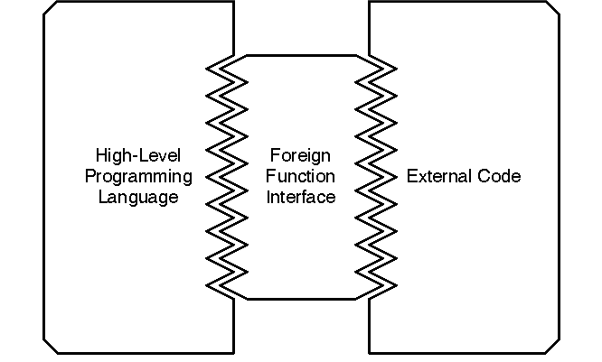
Part1: Rust与C类的兼容性
Rust与C的相互调用
FFI(Foreign Function Interface)
用一种编程语言写的程序调用另一种编程语言写的函数：
（1）在当前使用的语言中调用其他语言的库。
（2）使用当前语言写库，供其他语言调用。
后者较难实现，这里我们也只需要用到前者，用Rust改写的程序调用原有的C/C++库。
调用接口约定（ABI）：绝大多数遵循C规范。
Rust与C之间的相互调用也遵循C规范。

Slide 26
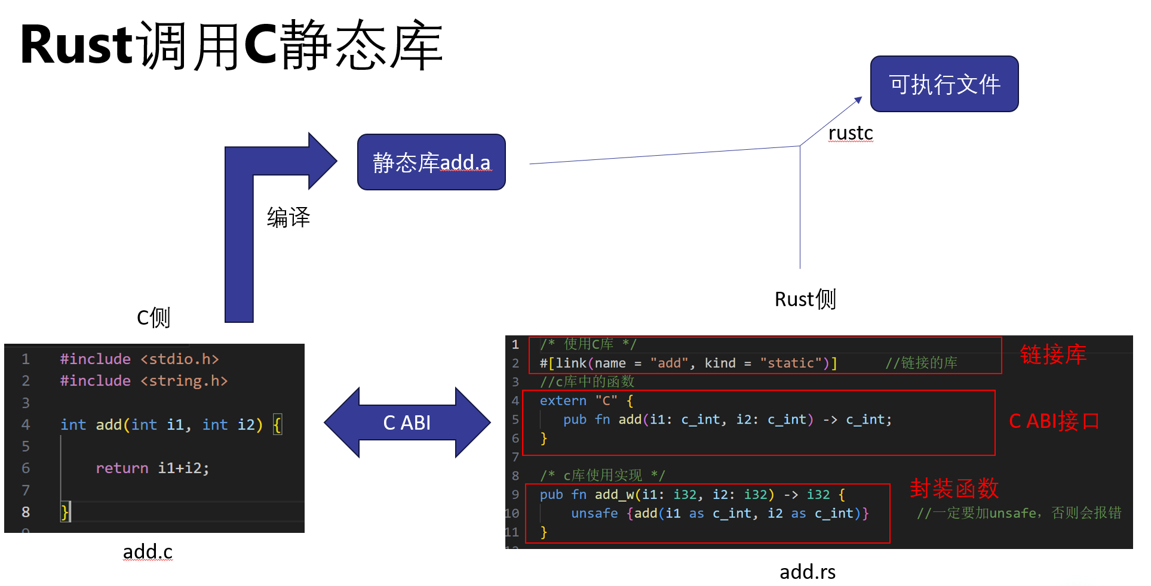
Part1 : Rust与C类的兼容性
Rust与C的混合编译
重要文件：
Rustc：编译器（相当于gcc）
Cargo：包管理器（相当于cmake）
Build.rs：构建过程脚本
Cargo.toml 是 Cargo 的配置文件
build.rs + Cargo.toml 相当于升级版makefile.txt
Notes:
rustc，编译器，将.rs文件转化为可执行文件，相当于gcc
cargo，包管理器，仅使用其构建代码的功能时，相当于cmake
build.rs，Rust 项目中用于构建过程的脚本
Cargo.toml 是 Cargo 的配置文件
build.rs 是一个特殊的 Rust 脚本，它在构建过程中运行。这个脚本通常用于执行一些在编译时需要完成的复杂任务，比如生成代码、下载资源或配置构建环境等。build.rs 脚本在每次构建项目时都会运行，它的输出可以通过 cargo: 前缀指令发送给 Cargo，以影响构建过程。
Cargo 使用 Cargo.toml 文件中的信息来构建和管理项目。当执行如 cargo build 或 cargo run 等命令时，Cargo 会首先读取 Cargo.toml 文件来确定如何构建项目，然后根据其中的定义执行相应的构建步骤。在这个过程中，如果项目目录中存在 build.rs 文件，Cargo 会在构建过程中执行该脚本。build.rs 中的代码可以生成文件、下载依赖项、设置环境变量等，这些操作通常对最终的构建结果有影响。
build.rs + Cargo.toml 相当于升级版makefile.txt

Slide 27
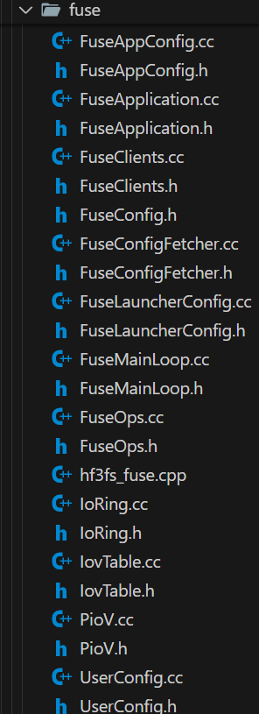
Part2：我们的流程——小步快跑，两个逐步
逐文件编写
逐个改写Fuse文件夹下的.cc文件
逐步测试
在个人电脑上部署原生3FS和修改后3FS，每次改写后
在电脑上进行单元测试。（ Deepseek-3fs 容器化部署 - 知乎）
最后进行总测试。

Slide 28
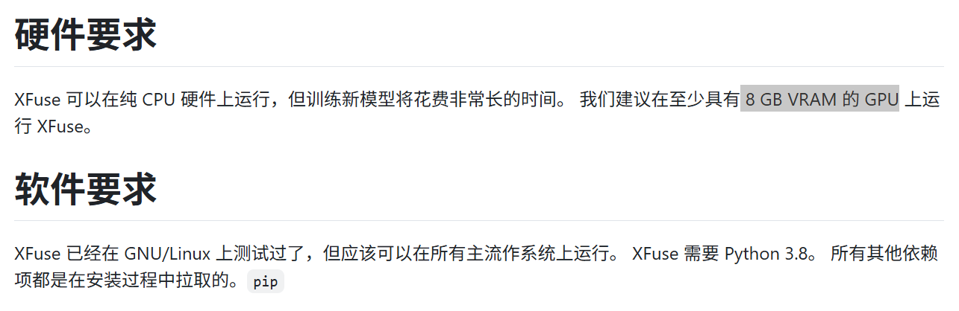
Part3: 接入XFUSE（进阶选项）
XFUSE是基于FUSE（用户空间文件系统）的一个扩展版本，不仅继承了FUSE的核心特性，还在此基础上进行了多项改进和扩展，以满足更复杂和高性能的文件系统需求。
个人PC支持XFUSE本地部署。

Slide 29
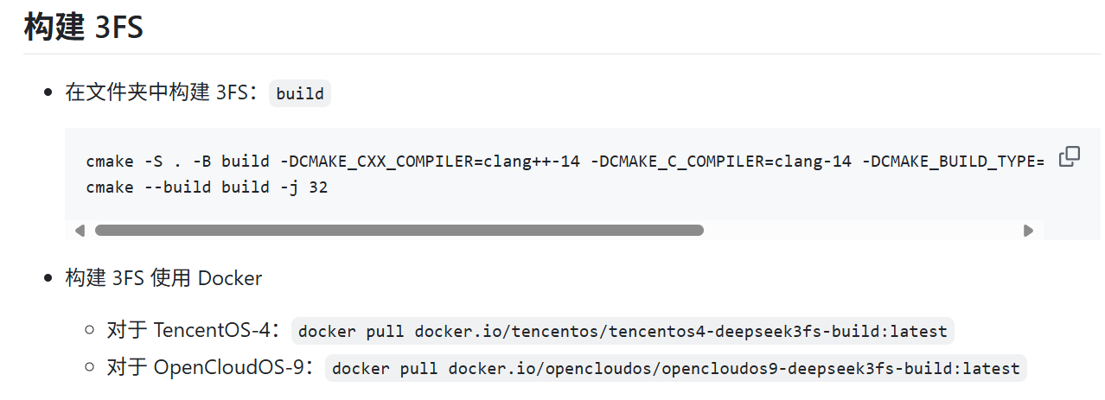
Part4：关于改写后对3FS提升的验证
由于Rust本身的语言特性，Rust改写后，安全性必然提高。
由于缺乏硬件支持，如大容量内存和存储设备，个人PC部署3FS并不能验证和发挥3FS的全部性能，但是可以验证改写的成功性。

Slide 30
Now（工作进展、风险与展望）
04

Slide 31
Now
当前团队进展
风险评估
下一步安排

Slide 32
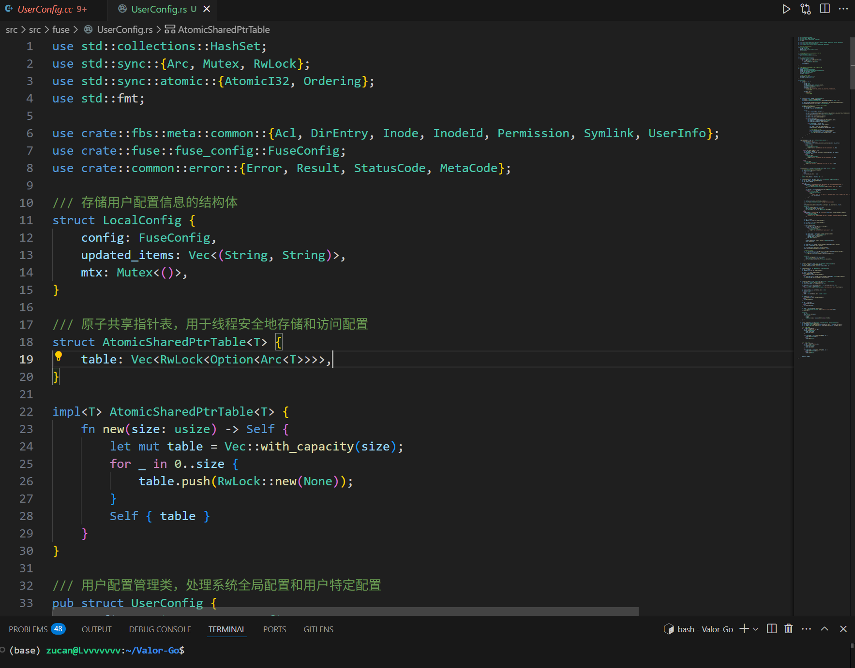
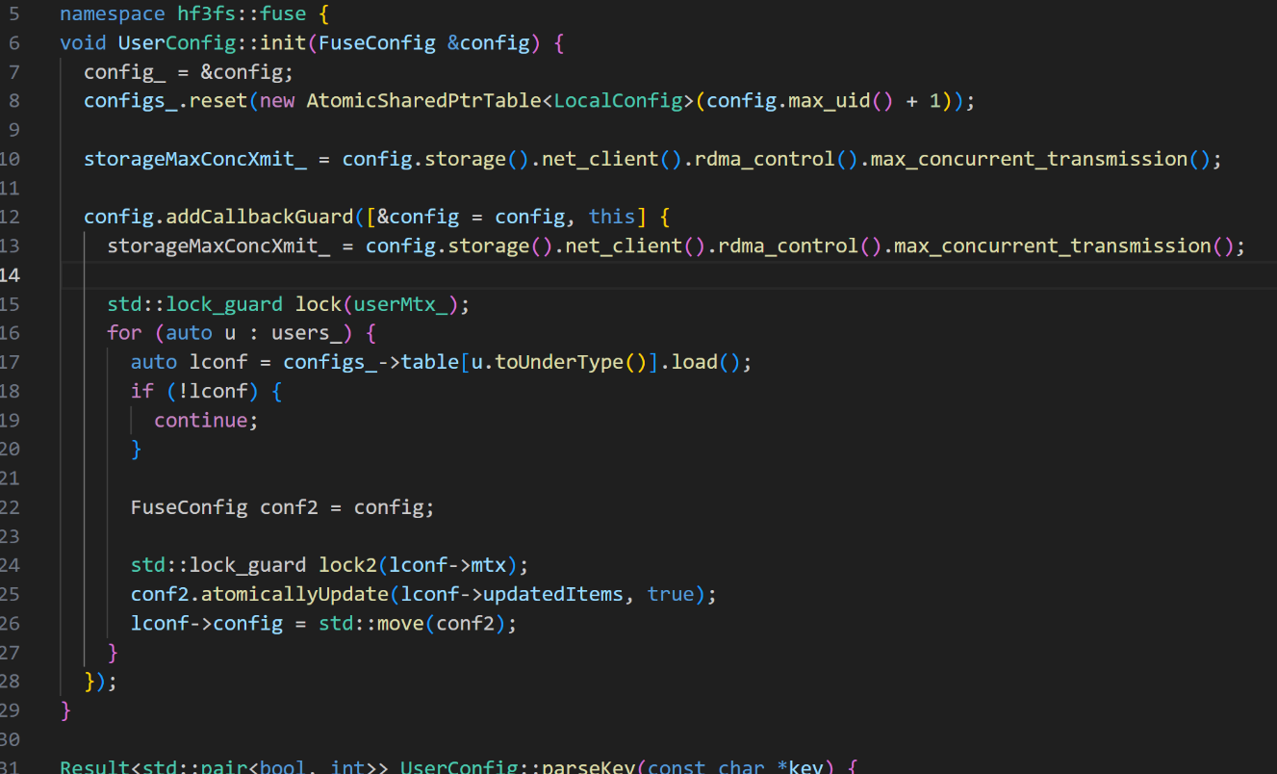
当前团队进展
学习了rust语法规则
了解了3FS文件系统的总体架构
了解了Fuse文件系统的运行原理
阅读并开始改写3FS项目的部分源码（如Userconfig文件）
尝试在本地部署3FS文件系统

Slide 33
风险评估
Rust语法规则复杂，源文件的各模块关联性高，要保证改写的正确性有较大难度
改写后的文件系统的正确性和效率不易测试（3FS文件系统在个人电脑上很难直接测试性能）
目前网上3FS的相关资料不多，很多技术细节需要自己探索

Slide 34
下一步安排
继续学习3FS源码中的FUSE模块中各个子文件，尽快完成相关内容的学习与改写
考虑如何在原来的文件系统中接入XFUSE，进一步提升系统性能
学习rust混合编译相关内容
搜索文件系统评测工具，并进行部署

Slide 35
谢谢！
请提宝贵意见

